Slide 1
ANÁLISIS DE SENTIMIENTOS EN LA RED SOCIAL TWITTER
ESCUELA DE INGENIERÍA DE COMPUTACIÓN Y SISTEMAS
NIVEL DE APROBACIÓN VACUNA RUSA CONTRA EL COVID-19
CURSO:
Administración y Arquitectura de Mainframes
DOCENTES:
Ing. Walter Manuel Cueva Chávez
Ing. Alí Alfonso Lozano Chu
AUTORES:
Liberato Bernal, Diego Edinson
Quilcat Pesantes, Rodrigo Miguel

Slide 2

INTRODUCCIÓN
CASO DE ESTUDIO: VACUNA CONTRA EL COVID
El día 11 de Agosto del 2020, el presidente de la Federación Rusa, Vladímir Putin, declaro a la prensa mundial que Rusia ya tiene una vacuna aprobada y registrada contra el coronavirus, el cual fue desarrollado por el Instituto Gamaleya y fue registrada después de dos meses de ensayos en humanos. Dado el caso, en redes sociales, a nivel mundial, se vino criticando o aplaudiendo dicho logro por parte de Rusia y su presidente. A demás declaran que por una parte es poco confiable, hay muchas dudas y descubrimientos por hacer, mientras que muchos países en el mundo están decididos a comprarle a Rusia dichas vacunas en el menor tiempo posible, ya que actualmente se están produciendo en masa.
Como analistas de datos, queremos determinar que tan confiable puede ser esta vacuna, y cuantos prefieren no opinar o estar en contra de dicha vacuna, para ello nos basaremos en los comentarios que se realicen dentro de la red social Twitter, la cual es una gran fuente de datos para poder extraer dicha información, y a su vez, nos permitirá hacer una exploración del ciclo de vida de un proyecto de ciencia de datos.

Slide 3
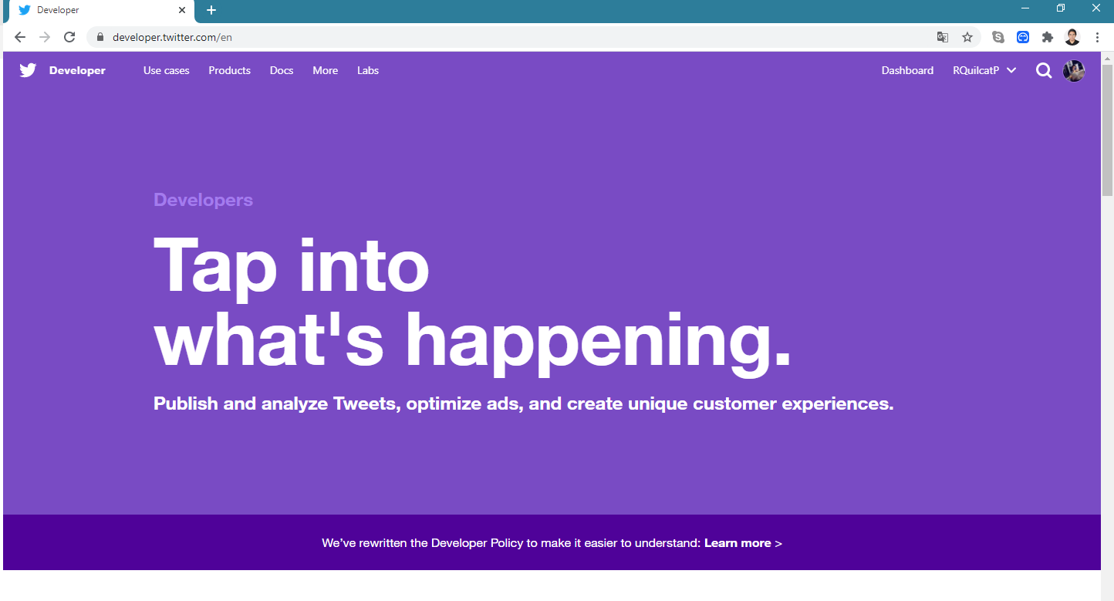
RECOLECCION DE DATOS
Para la fase de recolección de datos, usaremos la red social Twitter, la cual nos permitirá extraer la información con respecto a los tweets que realizan los usuarios. Esto será posible con la afiliación del usuario al programa Developers de Twitter.

Slide 4
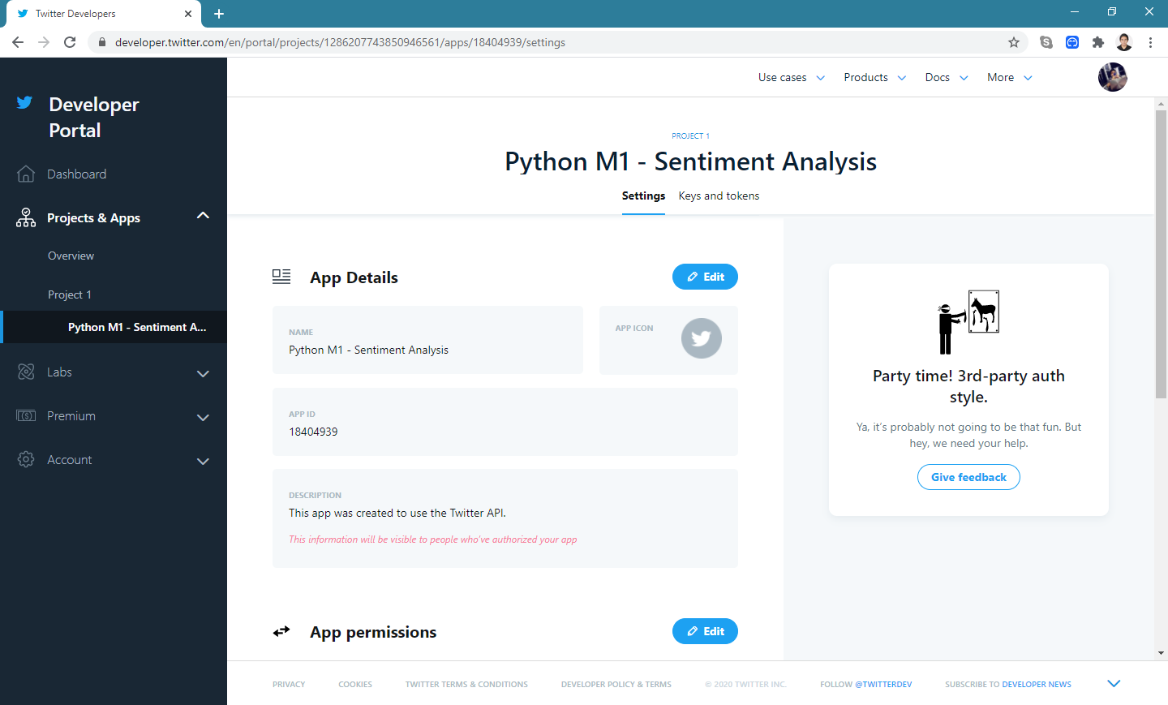
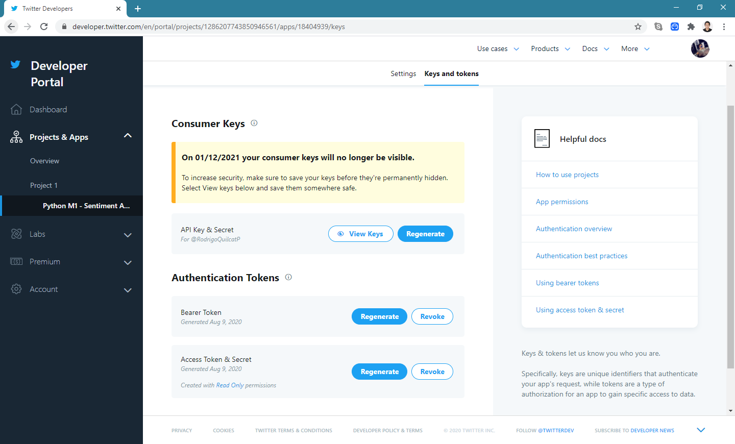
Dentro de ello, crearemos un proyecto, el cual nos servirá para crear keys, y con ello acceder y usar la API de Twitter para la extracción de los datos
Una vez con esto creado y validado, procedemos realizar la extracción de la data conveniente, para ello, presentaremos dos formas para hacerlo.

Slide 5
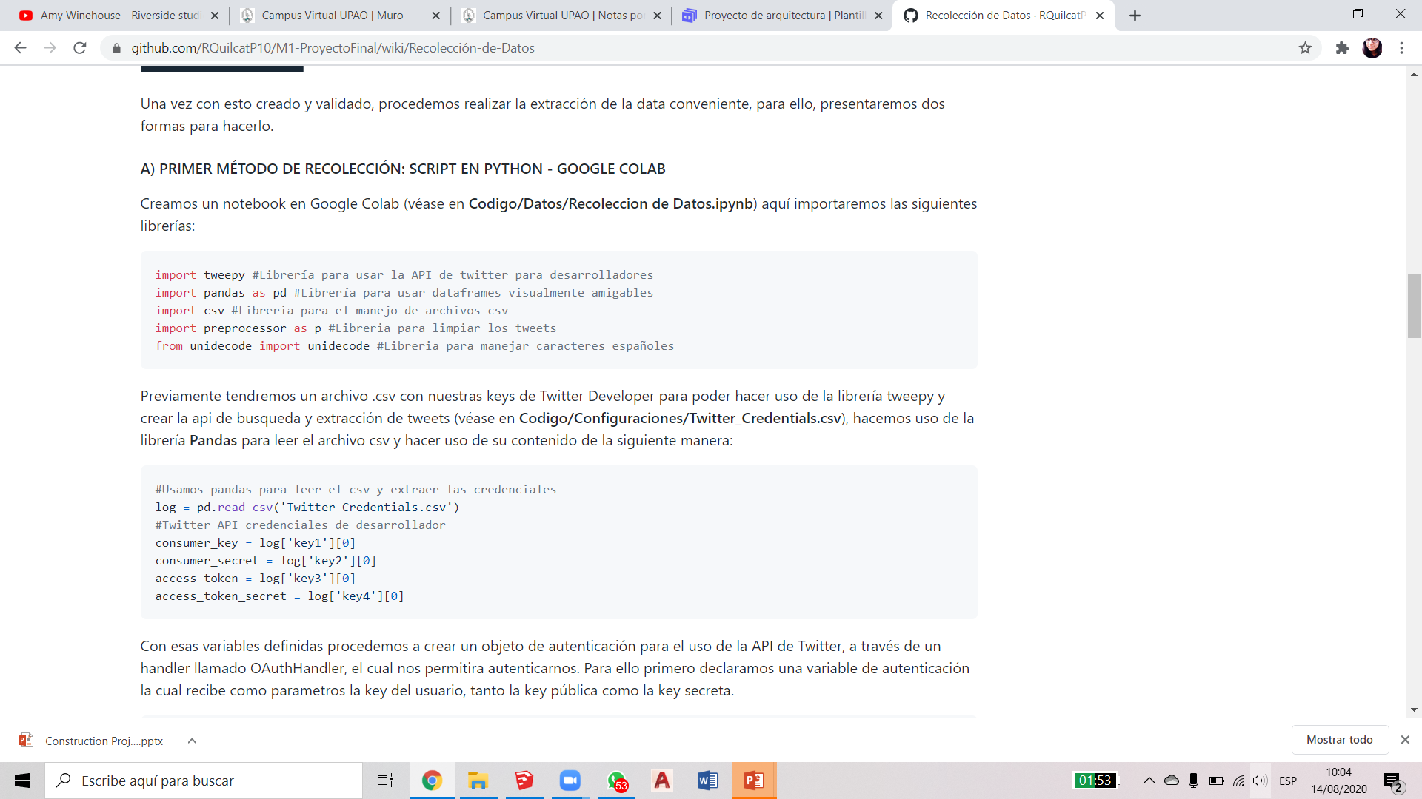
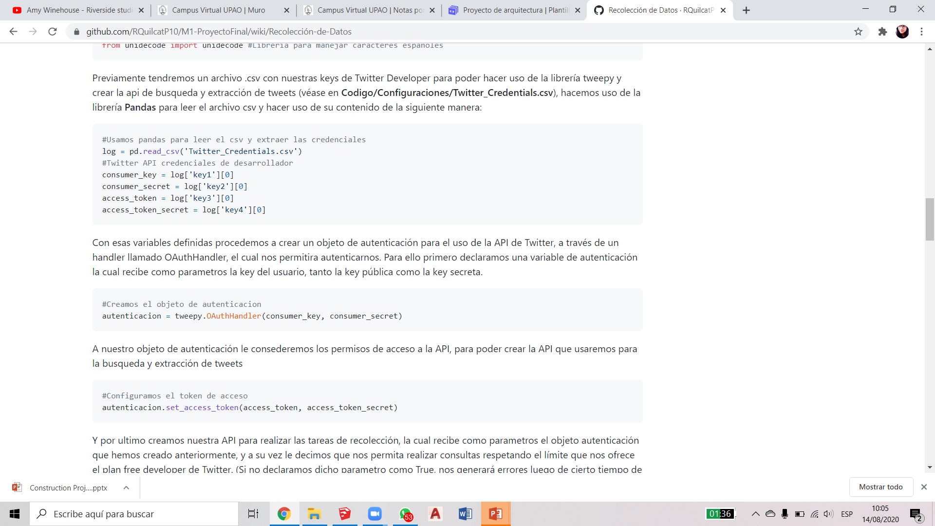
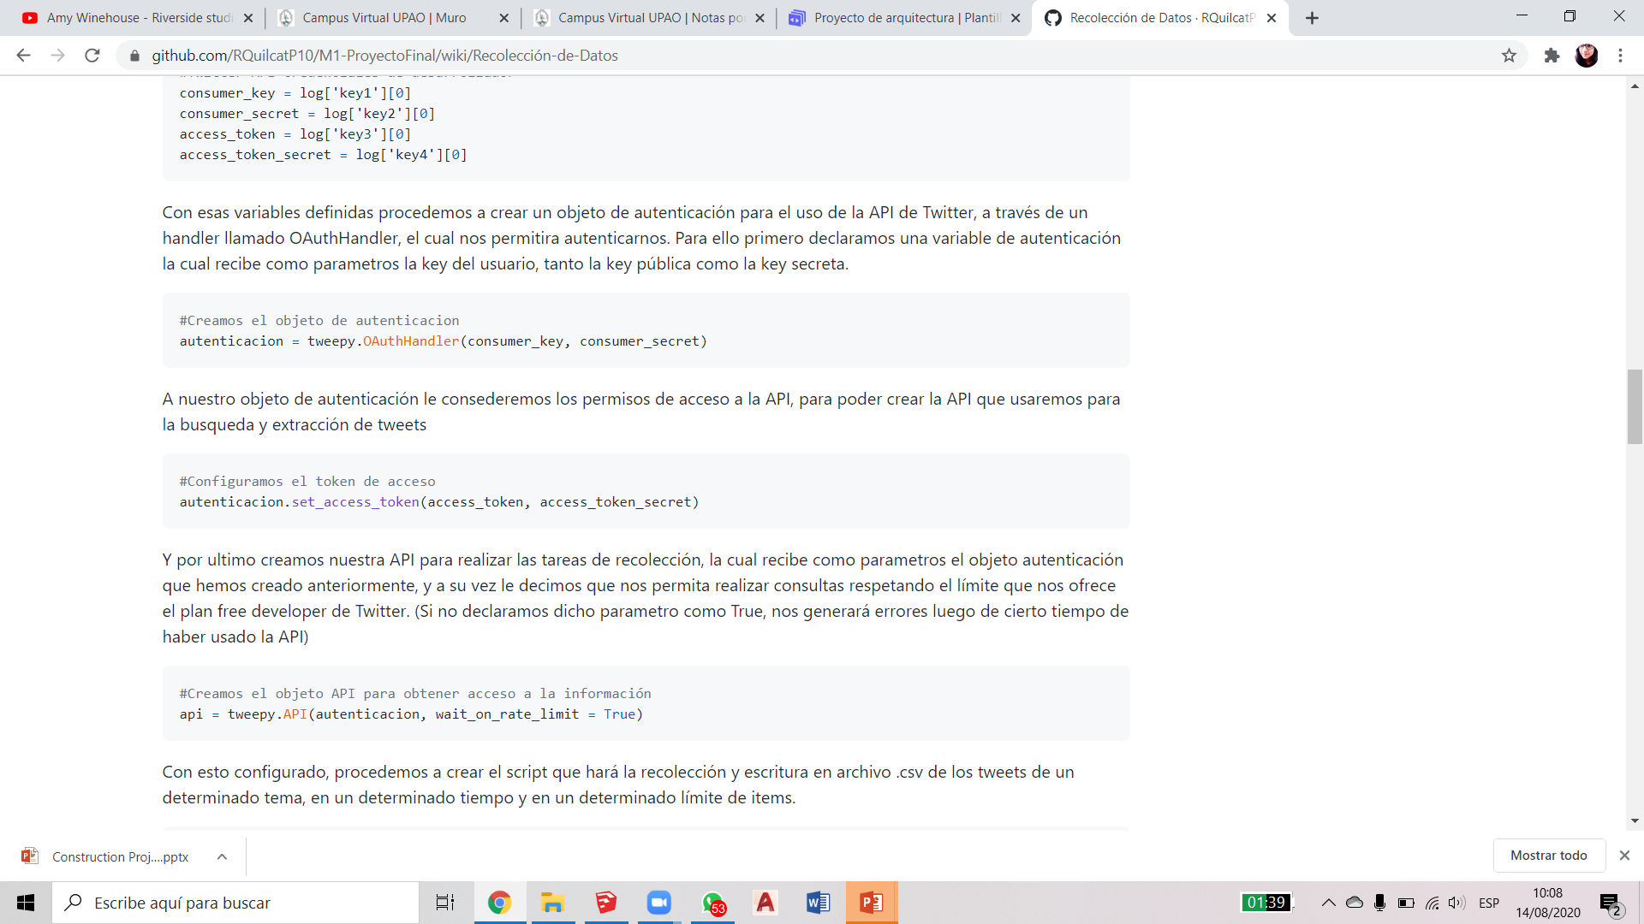
A) PRIMER MÉTODO DE RECOLECCIÓN: SCRIPT EN PYTHON - GOOGLE COLAB
Creamos un notebook en Google Colab (véase en Codigo/Datos/Recoleccion de Datos.ipynb) aquí importaremos las siguientes librerías:
Previamente tendremos un archivo .csv con nuestras keys de Twitter Developer para poder hacer uso de la librería tweepy y crear la api de busqueda y extracción de tweets (véase en Codigo/Configuraciones/Twitter_Credentials.csv), hacemos uso de la librería Pandas para leer el archivo csv y hacer uso de su contenido de la siguiente manera:
Con esas variables definidas procedemos a crear un objeto de autenticación para el uso de la API de Twitter, a través de un handler llamado OAuthHandler, el cual nos permitira autenticarnos. Para ello primero declaramos una variable de autenticación la cual recibe como parametros la key del usuario, tanto la key pública como la key secreta.

Slide 6
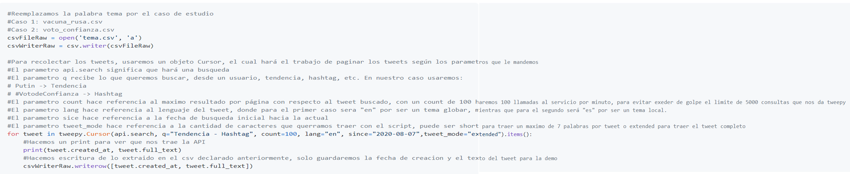
Y por ultimo creamos nuestra API para realizar las tareas de recolección, la cual recibe como parametros el objeto autenticación que hemos creado anteriormente, y a su vez le decimos que nos permita realizar consultas respetando el límite que nos ofrece el plan free developer de Twitter. (Si no declaramos dicho parametro como True, nos generará errores luego de cierto tiempo de haber usado la API)
Con esto configurado, procedemos a crear el script que hará la recolección y escritura en archivo .csv de los tweets de un determinado tema, en un determinado tiempo y en un determinado límite de items.

Slide 7
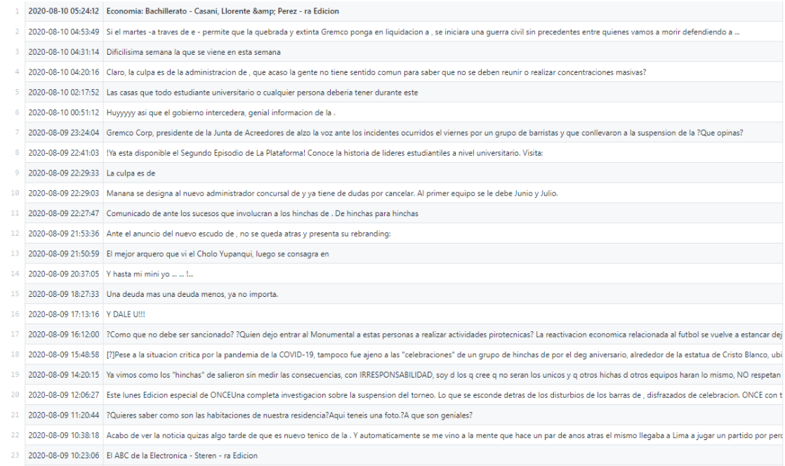
El resultado que obtendremos es el siguiente:

Slide 8
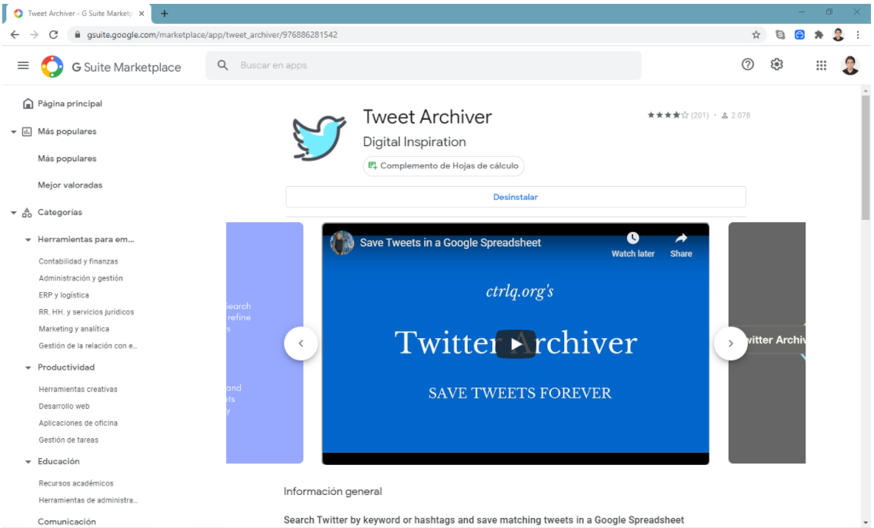
B) SEGUNDO MÉTODO DE RECOLECCIÓN: USO DE GOOGLE SHEETS ADD ONS
El primer método de recolección al ser un script se tendría que ejecutar cada vez que el notebook sea abierto, por lo que la recolección se hará mas corta en cuanto a items, por los periodos de tiempo. Una alternativa a esto, es el uso de GOOGLE SHEET y TWITTER ARCHIVER, que es un complemento que nos agiliza la recolección de datos, organizandolos automaticamente en forma de tabla, listo para exportar como archivo .csv, y a demás de eso se va llenando de forma automática cada 1 hora, llenando de 100 registros dicho archivo. Esto agiliza mas la recolección, ya que a mas datos, mejor serán los modelos a implementar mas adelante. Para ello también usaremos la cuenta de Twitter Developers que creamos al comienzo de esta fase. Lo primero será ingresar a la GSuite de Google y buscar: "Twitter Archiver", lo descargamos e instalamos.

Slide 9
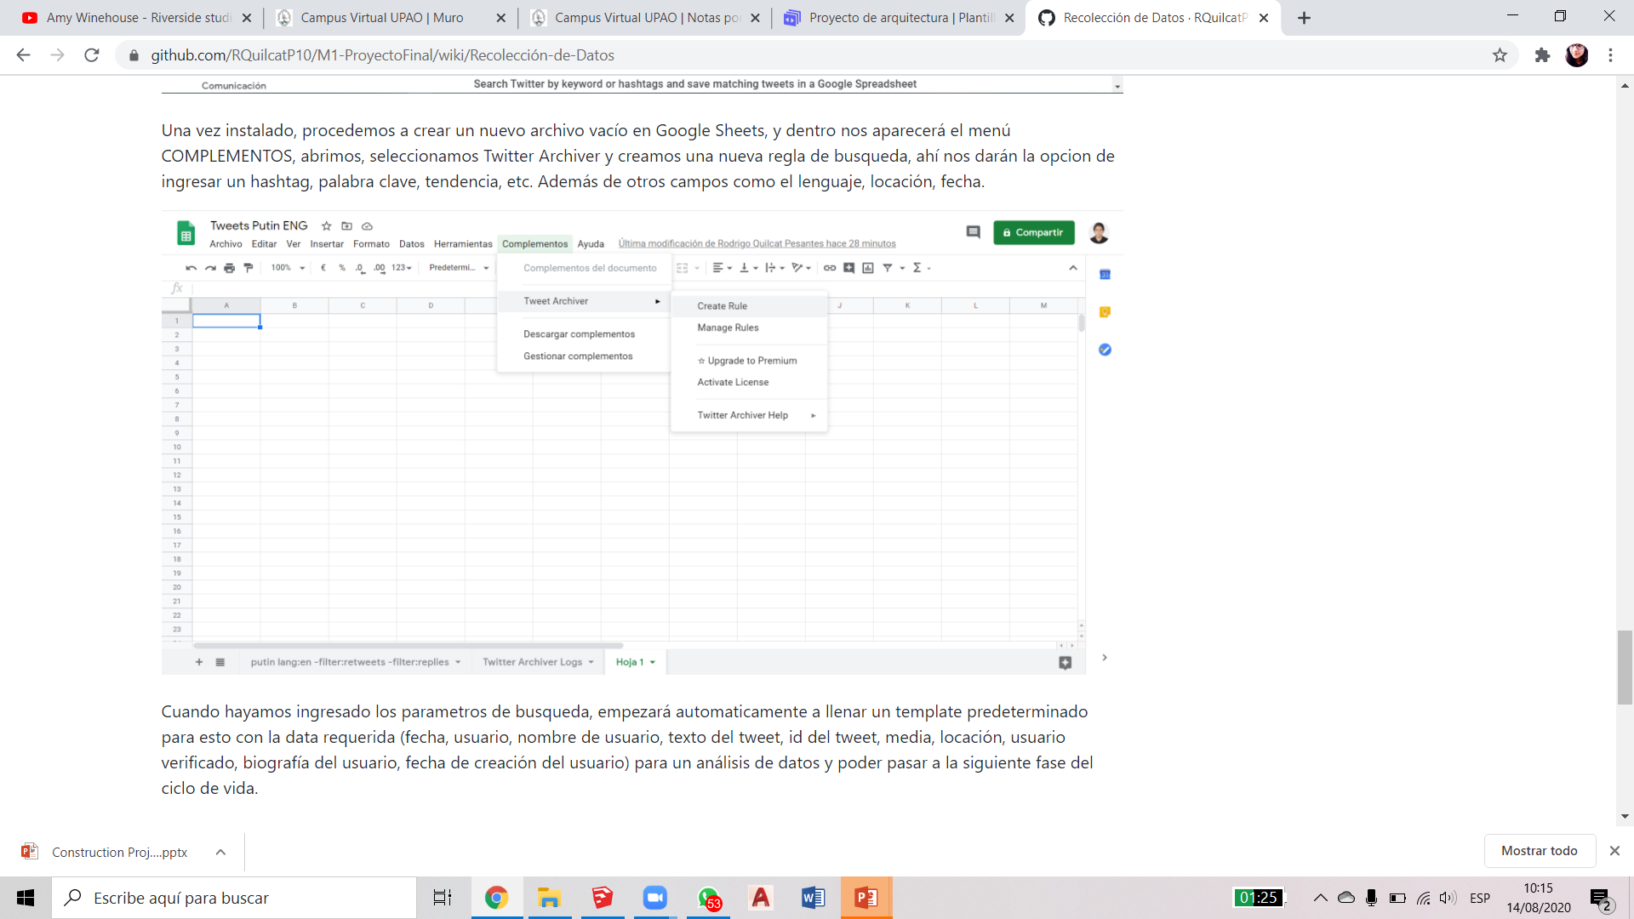
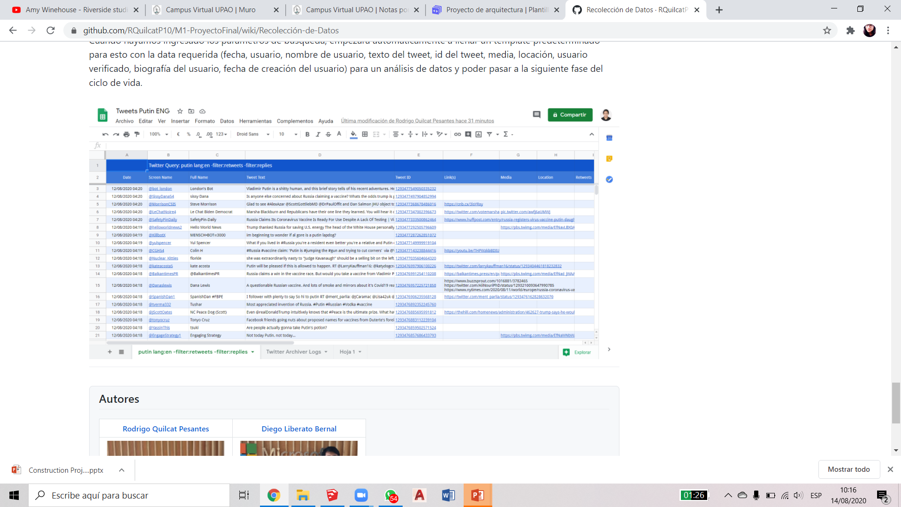
Una vez instalado, procedemos a crear un nuevo archivo vacío en Google Sheets, y dentro nos aparecerá el menú COMPLEMENTOS, abrimos, seleccionamos Twitter Archiver y creamos una nueva regla de búsqueda, ahí nos darán la opción de ingresar un hashtag, palabra clave, tendencia, etc. Además de otros campos como el lenguaje, locación, fecha.
Cuando hayamos ingresado los parametros de busqueda, empezará automaticamente a llenar un template predeterminado para esto con la data requerida (fecha, usuario, nombre de usuario, texto del tweet, id del tweet, media, locación, usuario verificado, biografía del usuario, fecha de creación del usuario) para un análisis de datos y poder pasar a la siguiente fase del ciclo de vida.

Slide 10

MODELADO DE DATOS ESTRUCTURADOS
A) MODELADO DE LA BASE DE DATOS
1. Según el dataset que usaremos, modelaremos la base de datos para albergar la información recolectada en el archivo .csv, para ellos analizaremos los campos que este contiene, y con ello procedemos a identificar:
Se pueden crear 2 tablas a partir del dataset los cuales son:
USUARIO: Hace referencia al usuario de twitter, aqui se puede guardar el usuario, nombre real del usuario, número de personas a que sigue, número de personas que le siguen, fecha de creación, locación (sin ubigeo completo), y una descripción.
TWEETS: : Hace referencia al tweet que realiza un determinado usuario, este contendrá el usuario que lo creo, la fecha de publicación, el ID del tweet, el tweet textual, nro de retweets, favoritos, dispositivo desde el que se realizo.
2. El modelo se ve muy simple a primera vista, por lo que se le aplico normalización, de tal manera de crear una estructura basada en master-detail, entonces cada tabla se dividirá en 2, una tabla maestra con su respectivo detalle quedando de la siguiente manera:
USUARIO: : Hace referencia al usuario de Twitter, solo se guardará el userID y el nombre real del usuario.
USUARIO_DETALLE : : Aquí se guardarán la cantidad de followers, las personas a las que sigue, fecha de creación, locación, biografía. El objetivo de la tabla es servir como un log de cambios de estados del usuario, por el momento solo guardaremos la información brindada por el dataset.
TWEET : : Hace referencia al tweet que publica un determinado usuario, se guardará dicho usuario, el texto del tweet, fecha de creación, el IDTweet.
TWEET_DETALLE: : Hace referencia a los detalles del tweet, se guardarán los retweets (a futuro se podría guardar el usuario que retweeteo), quienes dieron favorito (a futuro se podría guardar el usuario que dio like), la aplicación desde donde se realizó el Twitter.

Slide 11
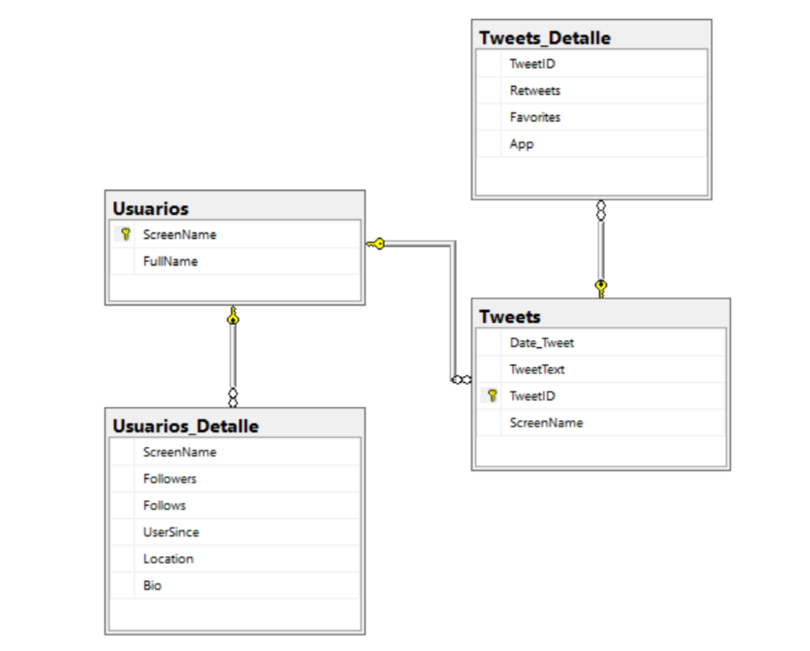
Teniendo en cuenta esta estructura, el modelo quedará de la siguiente manera:

Slide 12
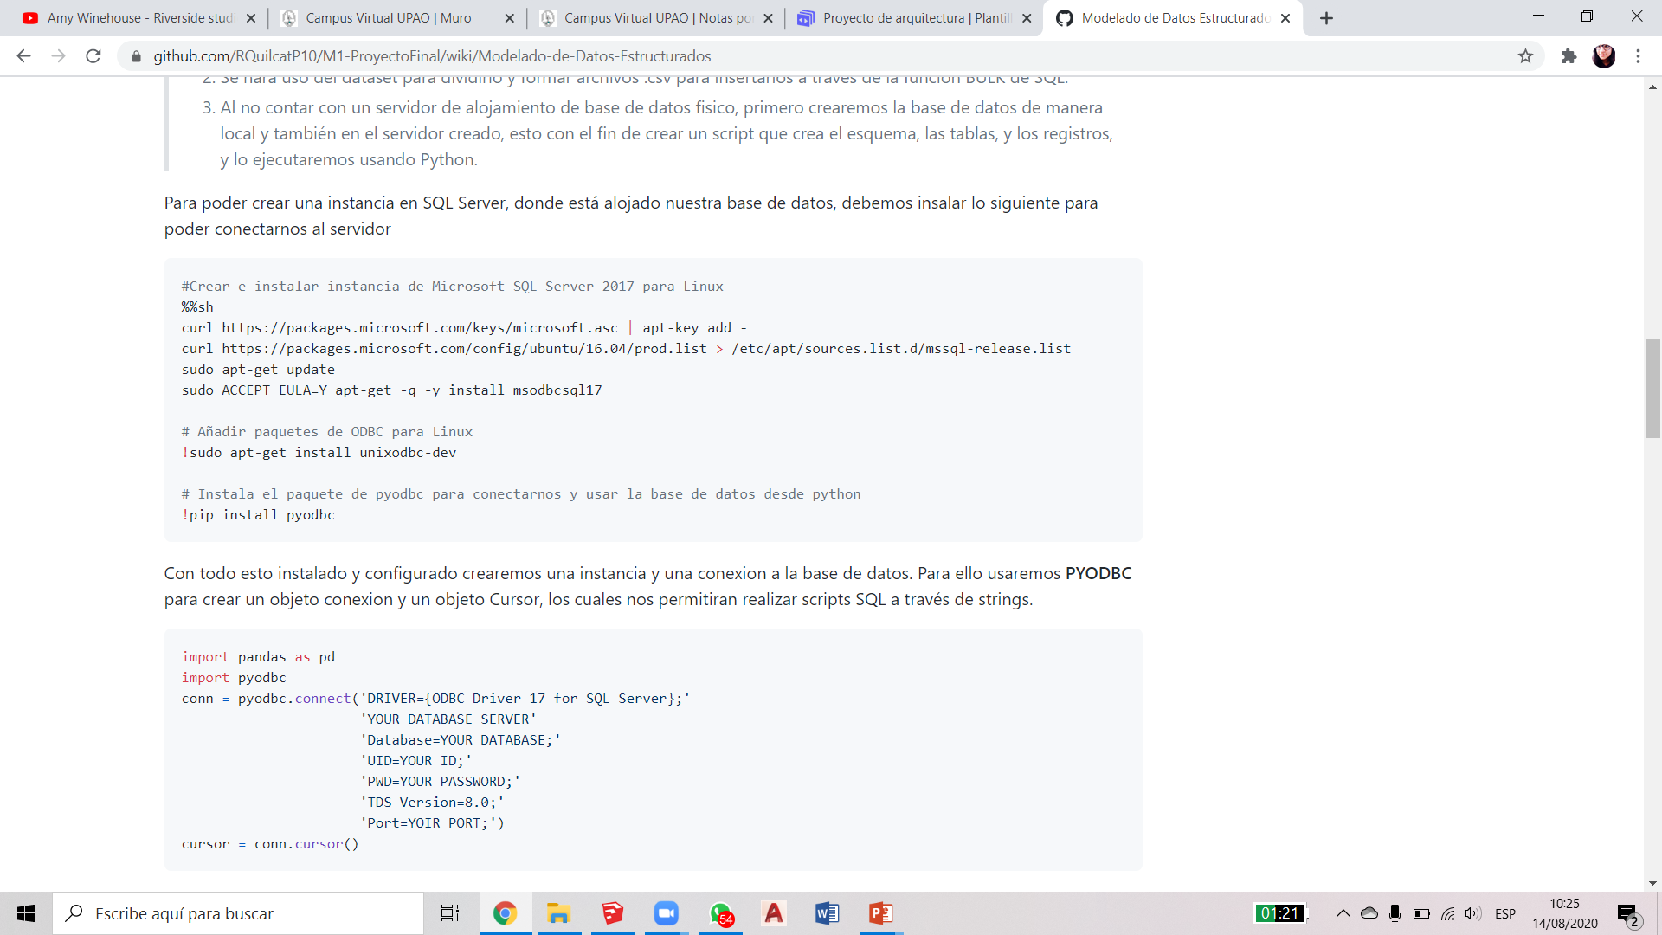
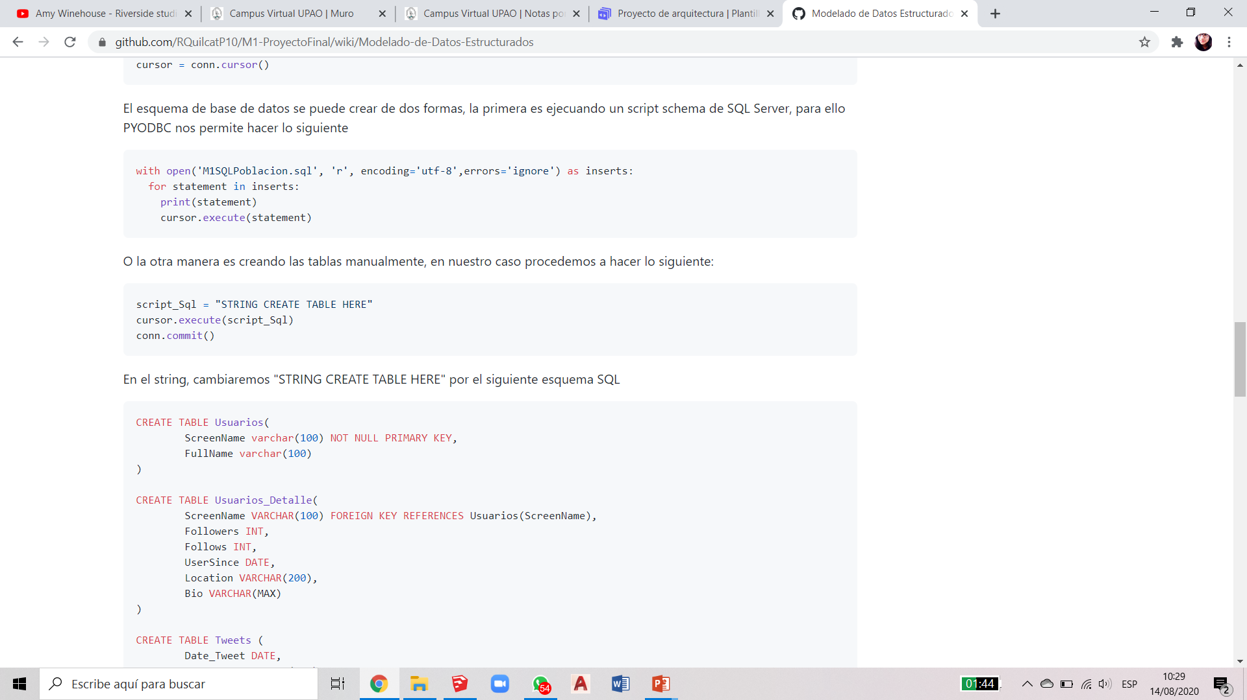
B) IMPLEMENTACIÓN DE LA BASE DE DATOS
En esta parte, para el proyecto hemos hecho las siguientes consideraciones:
Se hará uso de una base de datos alojada en SQL Server, creada con un servicio en Amazon Web Services.
Se hará uso del dataset para dividirlo y formar archivos .csv para insertarlos a través de la función BULK de SQL.
Al no contar con un servidor de alojamiento de base de datos fisico, primero crearemos la base de datos de manera local y también en el servidor creado, esto con el fin de crear un script que crea el esquema, las tablas, y los registros, y lo ejecutaremos usando Python.
Para poder crear una instancia en SQL Server, donde está alojado nuestra base de datos, debemos instalar lo siguiente para poder conectarnos al servidor
Con todo esto instalado y configurado crearemos una instancia y una conexion a la base de datos. Para ello usaremos PYODBC para crear un objeto conexion y un objeto Cursor, los cuales nos permitiran realizar scripts SQL a través de strings.
El esquema de base de datos se puede crear de dos formas, la primera es ejecutando un script schema de SQL Server, para ello PYODBC nos permite hacer lo siguiente

Slide 13
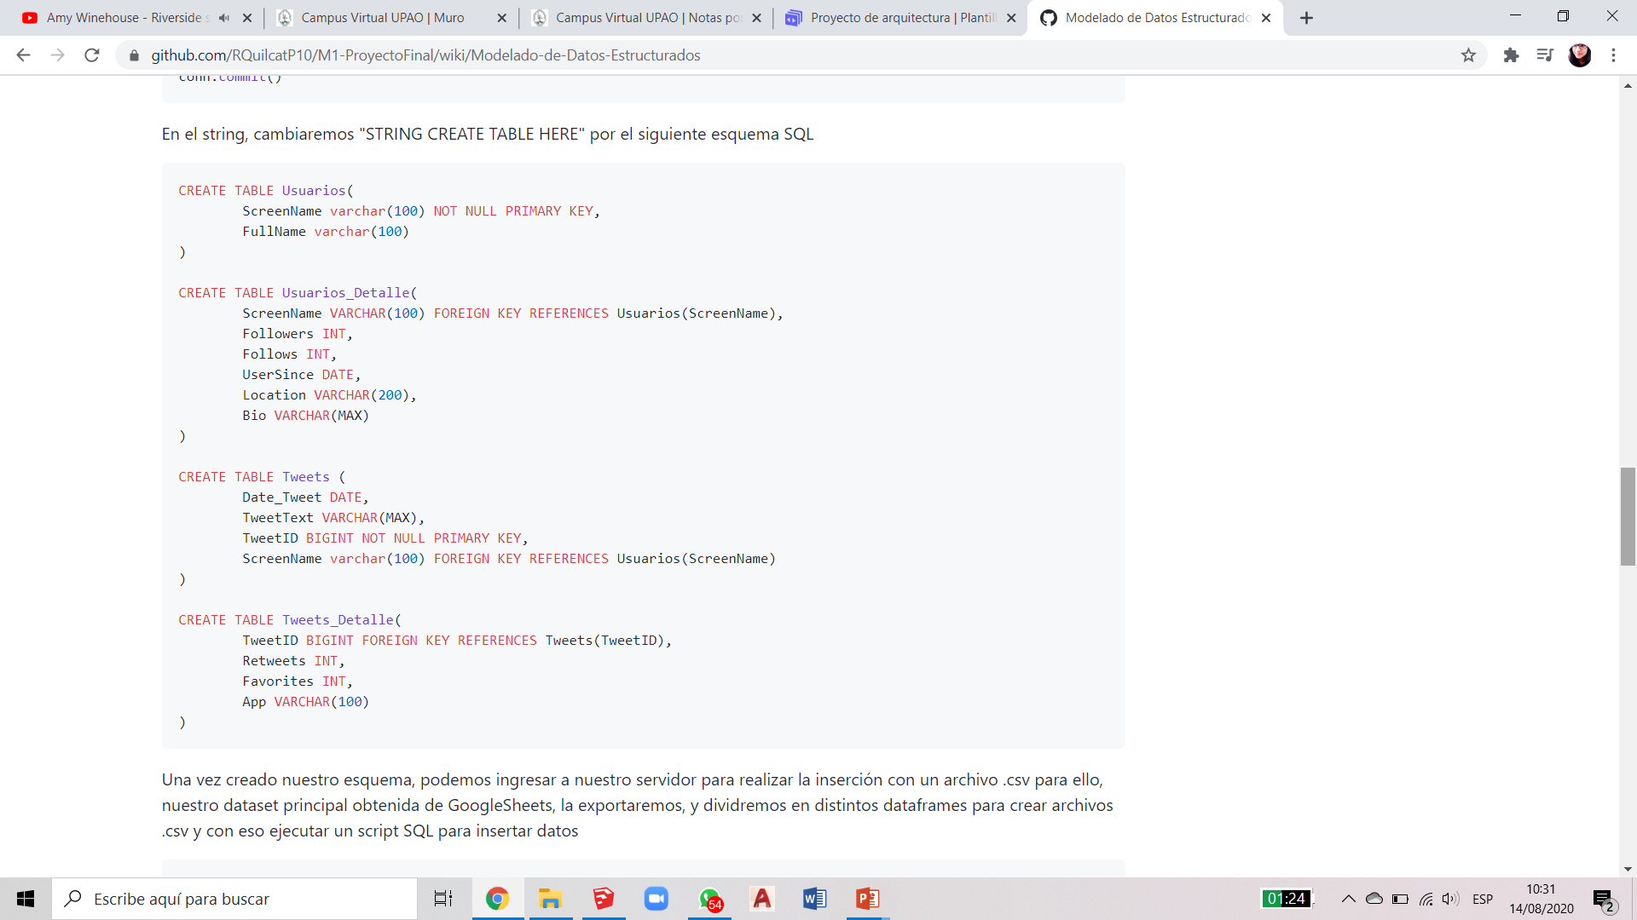
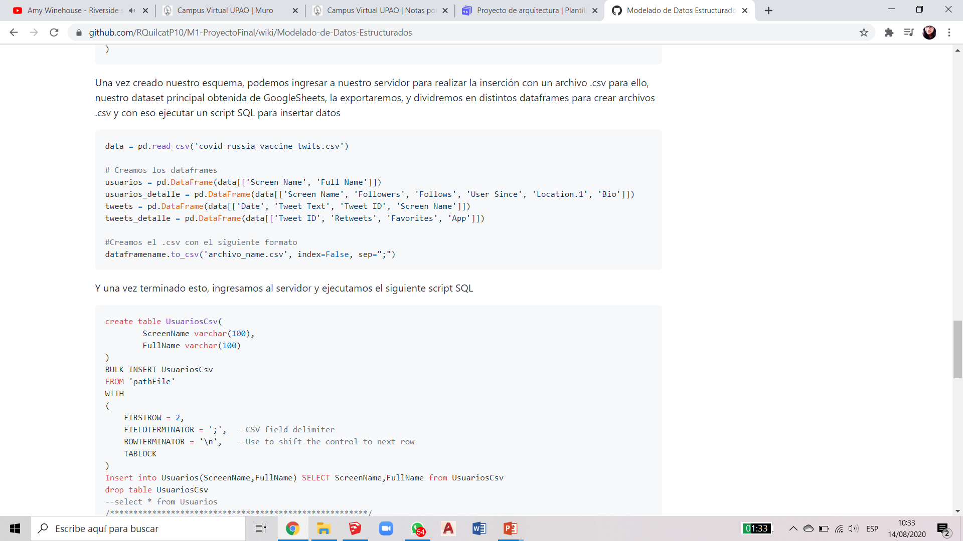
O la otra manera es creando las tablas manualmente, en nuestro caso procedemos a hacer lo siguiente:
En el string, cambiaremos "STRING CREATE TABLE HERE" por el siguiente esquema SQL
Una vez creado nuestro esquema, podemos ingresar a nuestro servidor para realizar la inserción con un archivo .csv para ello, nuestro dataset principal obtenida de GoogleSheets, la exportaremos, y dividremos en distintos dataframes para crear archivos .csv y con eso ejecutar un script SQL para insertar datos

Slide 14
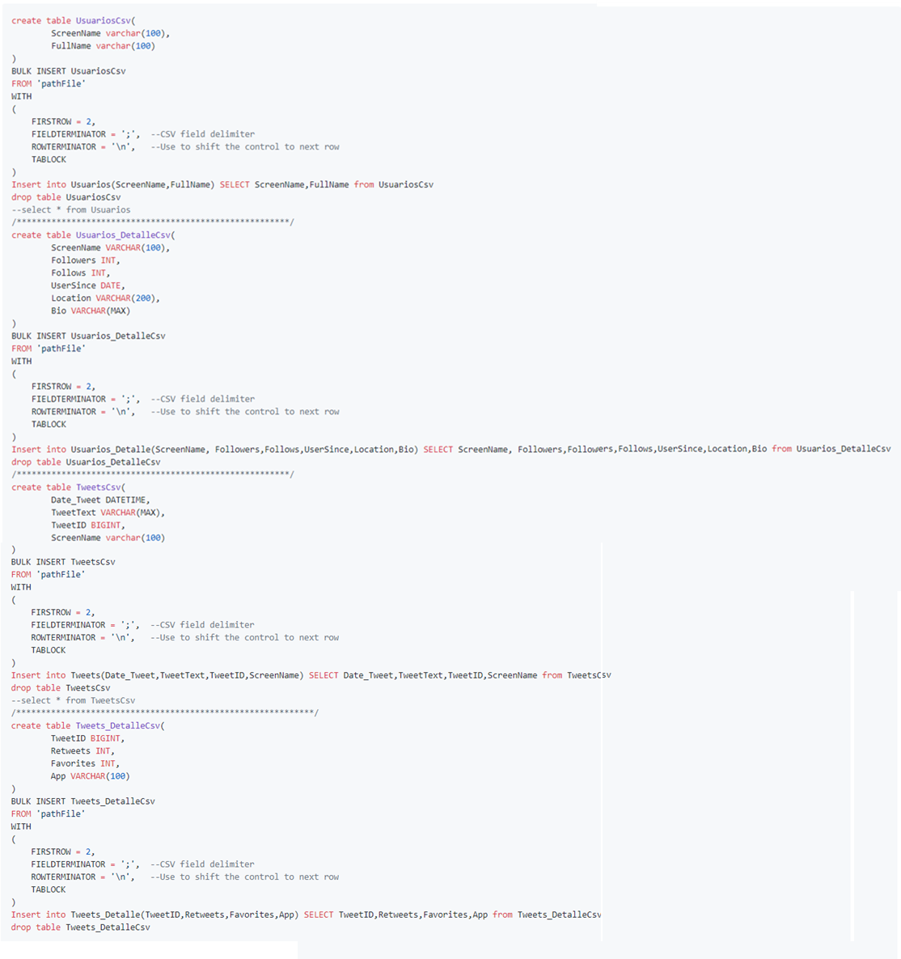
Y una vez terminado esto, ingresamos al servidor y ejecutamos el siguiente script SQL

Slide 15
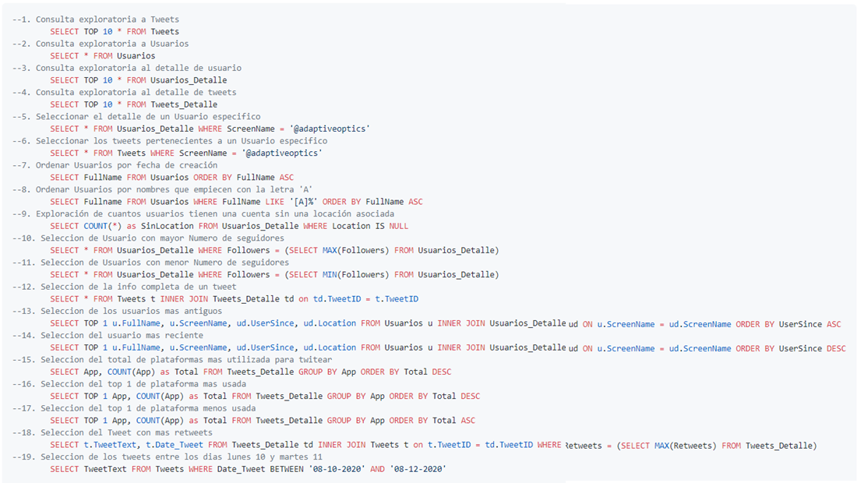
EXPLORACION DE DATOS
CONSULTAS EXPLORATORIAS A LOS DATOS
En esta fase veremos a través de distintos scripts la data almacenada en nuestra base de datos anteriormente creada, para ello tenemos 2 sencillos pasos de realizar. Por un lado tenemos los siguientes scripts seleccionados por nosotros:

Slide 16
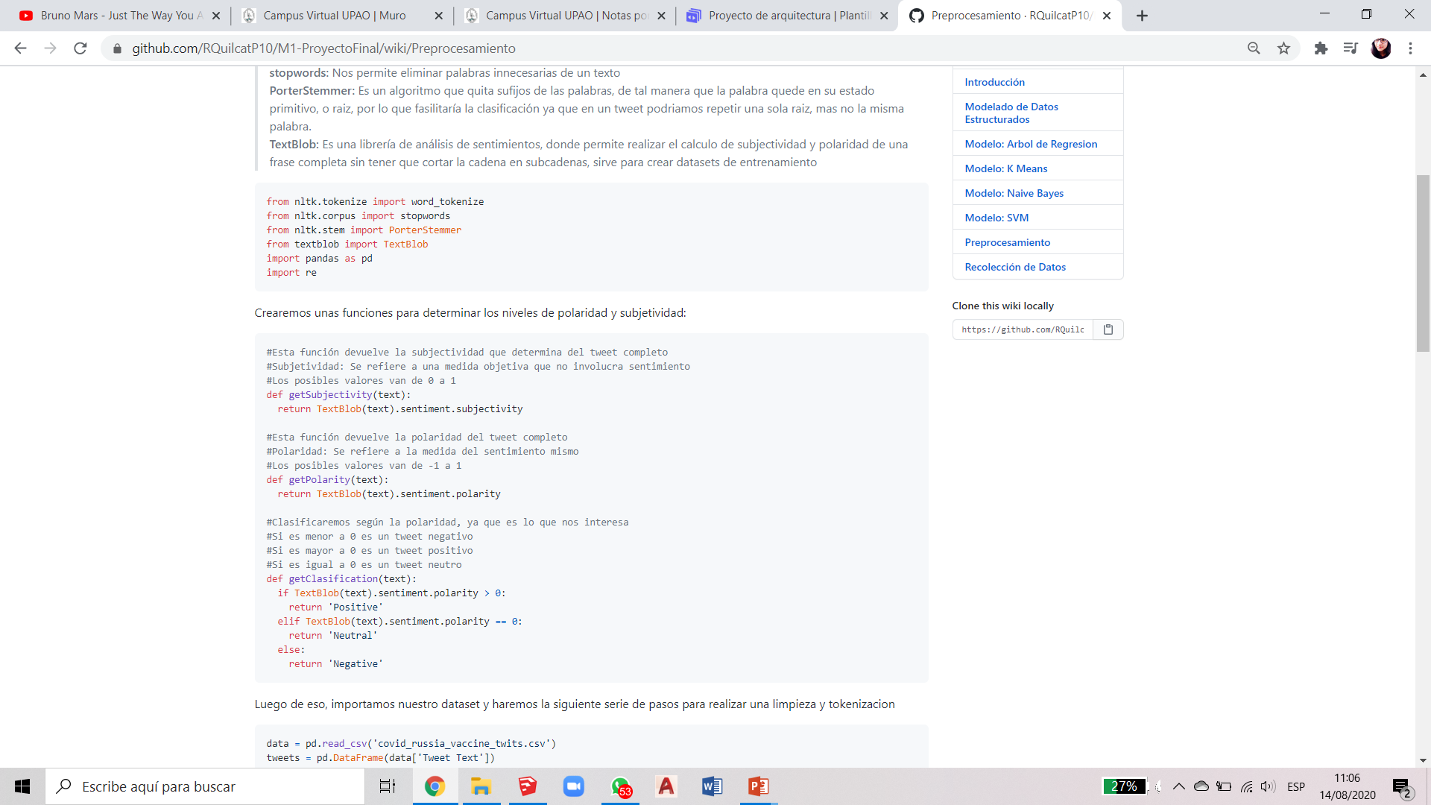
Pre procesamiento
PREPARACIÓN DE LOS DATOS
Importamos word_tokenize, stopwords, PorterStemmer y TextBlob
NLTK es una librería especializada en Lenguaje Natural, por lo que nos permite hacer procesamiento de texto para clasificación, tokenización, derivación, etiquetado, análisis de sentimientos etc.
word_tokenize: Nos permite dividir una cadena (string) en substrings: por ejemplo "Este es un texto" a ["esto", "es", "un", "texto"]
stopwords: Nos permite eliminar palabras innecesarias de un texto
PorterStemmer: Es un algoritmo que quita sufijos de las palabras, de tal manera que la palabra quede en su estado primitivo, o raíz, por lo que facilitaría la clasificación ya que en un tweet podríamos repetir una sola raíz, mas no la misma palabra.
TextBlob: Es una librería de análisis de sentimientos, donde permite realizar el calculo de subjetividad y polaridad de una frase completa sin tener que cortar la cadena en subcadenas, sirve para crear datasets de entrenamiento
2. Crearemos unas funciones para determinar los niveles de polaridad y subjetividad:

Slide 17
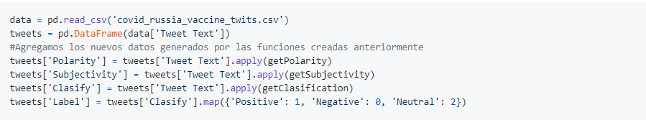
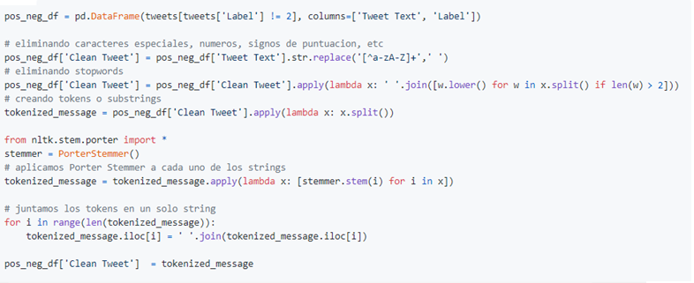
Luego de eso, importamos nuestro dataset y haremos la siguiente serie de pasos para realizar una limpieza y tokenizacion
Para el análisis de sentimientos consideramos a la clasificación de tweets como Positivos y Negativos, es por ello que crearemos un nuevo dataframe con esos datos y se hará lo siguiente:
Se hará limpieza de caracteres especiales usando str.replace y pasandole como parametros la expresión regular y el valor a cambiar (puede ser en viseversa)
Se aplicará una función lambda para eliminar palabras cortas o monosílabas incluyendo stopwords
Se aplicará una función lambda para tokenizar el tweet (separar un string en substrings)
NOTA: Una función lambda es una función X que se define sin nombre y que realizará ciertas acciones, normalmente se usa para aplicar una función a un dataframe

Slide 18
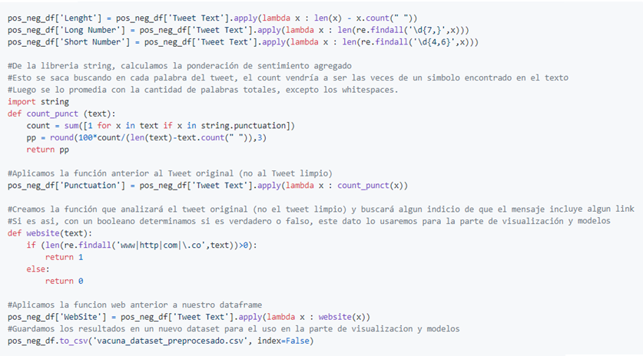
Una vez terminada las especificaciones para la limpieza de datos, aplicaremos ingeniería de características o Feature Engineering, que es un proceso donde se busca generar nuevas características que pueden servir para el análisis de la data, en este caso hemos decidido generar las siguientes características:
En análisis de sentimientos consideraremos las siguientes características adicionales: Tamaño de la cadena Cantidad de palabras largas en la cadena Cantidad de palabras cortas en la cadena. Otra característica también es la ponderación o porcentaje de sentimiento en el tweet dado por los signos de puntuación Punctuation hace referencia a dicha ponderación. Otra característica también es si algún tweet invoca a alguna pagina web, de tal manera que dicha web tenga alguna relación con el tema estudiado por el caso Website hace referencia a dicho descubrimiento

Slide 19
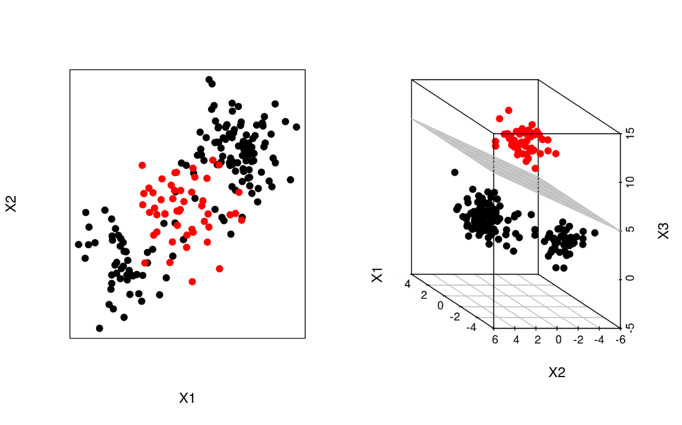
MODELO: SVM
El Support Vector Classifier descrito en los apartados anteriores consigue buenos resultados cuando el límite de separación entre clases es aproximadamente lineal. Si no lo es, su capacidad decae drásticamente. Una estrategia para enfrentarse a escenarios en los que la separación de los grupos es de tipo no lineal consiste en expandir las dimensiones del espacio original.

Slide 20
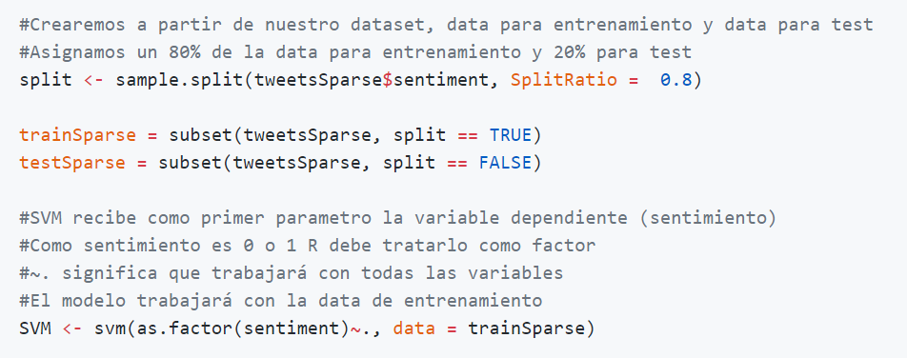

Slide 21
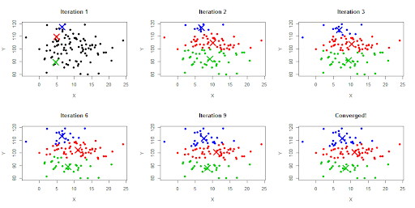
MODELO: K-Means
El algoritmo consta de tres pasos:
1. Inicialización: una vez escogido el número de grupos, k, se establecen k centroides en el espacio de los datos, por ejemplo, escogiéndolos aleatoriamente.
1. Asignación objetos a los centroides: cada objeto de los datos es asignado a su centroide más cercano.
3. Actualización centroides: se actualiza la posición del centroide de cada grupo tomando como nuevo centroide la posición del promedio de los objetos pertenecientes a dicho grupo. Se repiten los pasos 2 y 3 hasta que los centroides no se mueven, o se mueven por debajo de una distancia umbral en cada paso.
El algoritmo k-means resuelve un problema de optimización, siendo la función a optimizar (minimizar) la suma de las distancias cuadráticas de cada objeto al centroide de su cluster.

Slide 22
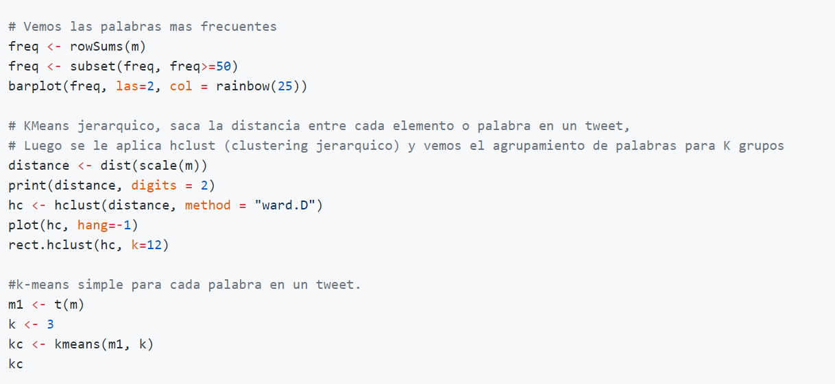

Slide 23
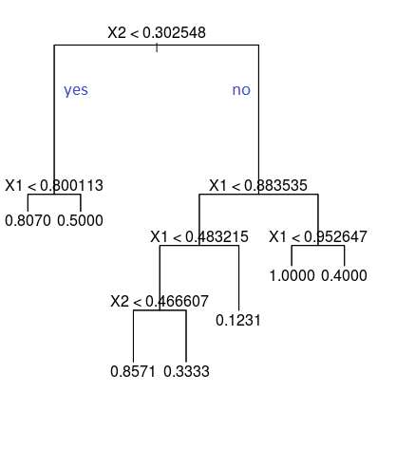
MODELO: ARBOL DE REGRESIONES
Los pasos para realizar la partición del espacio son:
Dado un conjunto de covariables (características), encontrar la covariable que permita predecir mejor la variable respuesta.
Encontrar el punto de corte sobre esa covariable que permita predecir mejor la variable respuesta.
Repetir los pasos anteriores hasta que se alcance el criterio de parada.
Algunas de las ventajas de los árboles de regresión son:
Fácil de entender e interpretar.
Requiere poca preparación de los datos.
Las covariables pueden ser cualitativas o cuantitativas.
No exige supuestos distribucional

Slide 24
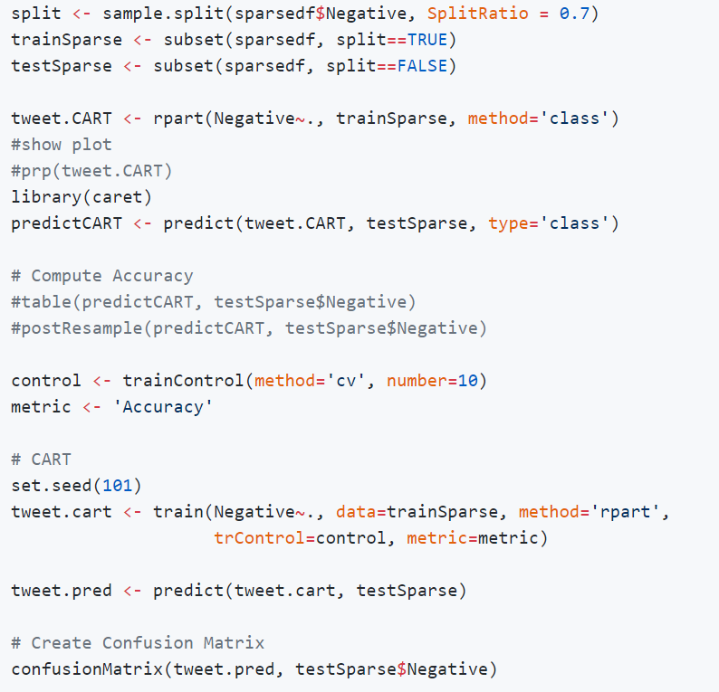

Slide 25
MODELO NAIVE BAYES
Naïve Bayes o el Ingenuo Bayes es uno de los algoritmos más simples y poderosos para la clasificación basado en el Teorema de Bayes con una suposición de independencia entre los predictores. Naive Bayes es fácil de construir y particularmente útil para conjuntos de datos muy grandes.
El clasificador Naive Bayes asume que el efecto de una característica particular en una clase es independiente de otras características. Por ejemplo, un solicitante de préstamo es deseable o no dependiendo de sus ingresos, historial de préstamos y transacciones anteriores, edad y ubicación. Incluso si estas características son interdependientes, estas características se consideran de forma independiente. Esta suposición simplifica la computación, y por eso se considera ingenua. Esta suposición se denomina independencia condicional de clase.

Slide 26
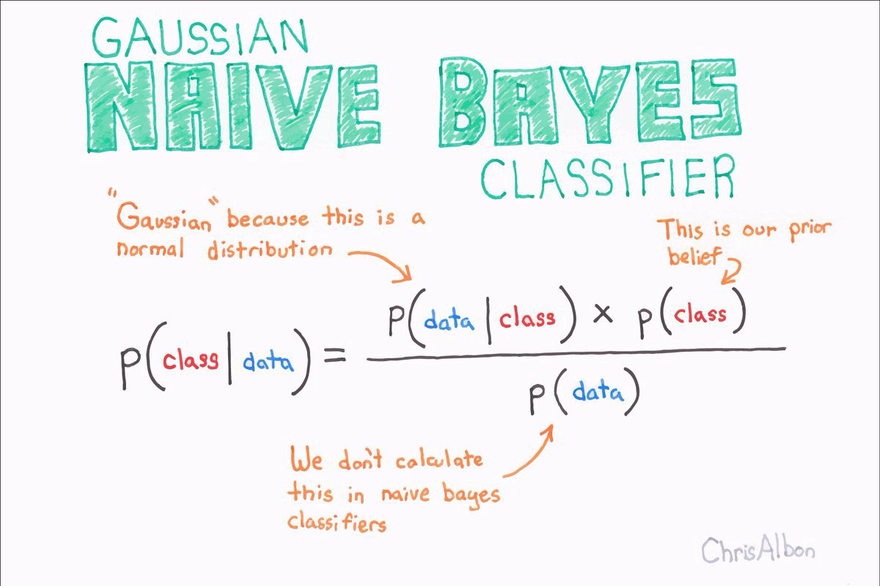

Slide 27
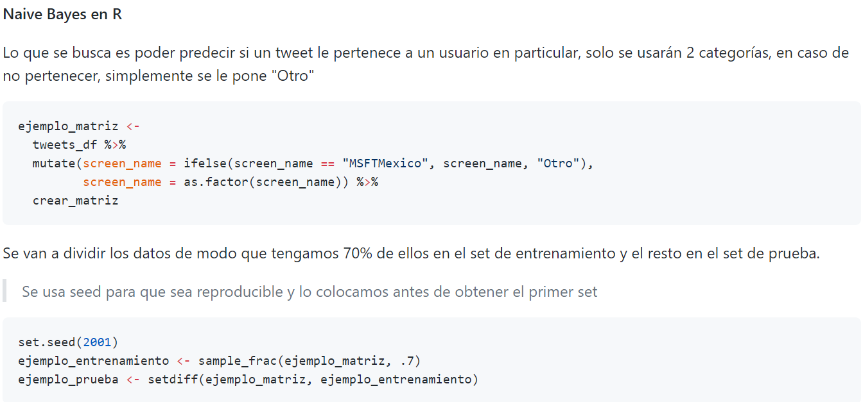

Slide 28
Conclusiones:
El ciclo de vida de un proyecto de ciencias de datos nos permite explorar muchas formas de ver y analizar la informacion que tenemos a la mano, desde informacion publica, hasta información privada, etc.
El analisis de sentimientos refleja mucho las expresiones reales del usuario que realiza la publicacion de ciertos textos en la internet, normalmente en redes sociales. Como temas relevantes como la vacuna del COVID-19 creada en Rusia, generó dos grupos, donde la mitad abogaba por dicha vacuna, como un milagro y la aprobaban, mientras que otro grupo no, entonces se podría decir que la opinion publica puede impactar en el gobierno de un país, ya que ellos serán los principales en adquirir dicha vacuna.
Los modelos predictivos nos permiten automatizar muchas tareas, entre ellas clasificar elementos cotidianos, etc. En nuestro caso de estudio determinamos que de los 4 modelos explorados, y con la data que hemos recolectado, la máquina de vectores de soporte es la mas confiable por la precisión mas alta que ha devuelto el modelo. Pero sabemos que a más data, mejor será el modelo, será cuestión de volver a entrenar los 4 modelos y obtener nuevos resultados.
Según lo analizado por los modelos y por el mismo proceso de análisis de sentimientos, la mayoría de la población mundial en redes sociales, aprueba que la vacuna sea exportada y usada.

